Slide 1
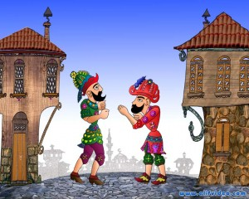
TÜRK EDEBİYATI
AD:ÖMER
SOYAD:ÖZER
NO/SINIF:5291/10-A
KONU:KARAGÖZ

Slide 2
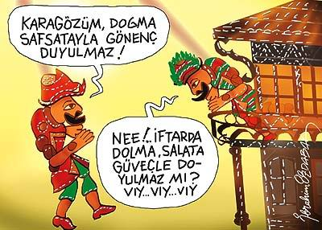
KİMDİR
Karagöz hacivat Türk gölge oyununun tek temsilcisi olarak kabul edilen Karagöz oyununun kökeni konusunda değişik görüşler vardır. Kimi kaynaklara göre Orta Asyadan, İrandan ya da Hindistandan batıya göç eden Çingeneler aracılığıyla Anadoluya gelmiştir. Bir görüşe göre Bizans, İtalya ya da Yunan kökenlidir. Türkiyeye Portekiz ya da İspanyadan göç eden Yahudiler aracılığıyla geldiğini savunanlar da vardır. Ancak bu görüşleri kanıtlayacak yeterli belge yoktur
Karagöz ve hacıvat Bursa'da ulucami'nin imalatı esnasında çalışan 2 işçidir. Karagöz demirci ustası iken hacivat ise duvarcı ustasıdır. İnşaatın yavaş ilerlemesinden sorumlu tutulup idam edilmişlerdir .

Slide 3
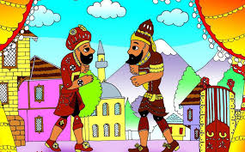
KARAGÖZ OYUNU NASIL ORTAYA ÇIKMIŞTIR
Orhan Bey, Şeyh Küşteri adlı birinin Karagözle Hacıvat arasında geçen söyleşmeleri bildiğini öğrenir. Çağırtıp anlatmasını ister. Şeyh Küşteri de aydınlatılmış bir perdeye yansıttığı görüntülerle Hacıvat ve Karagöz arasındaki söyleşmeleri canlandırır. Orhan Bey çok beğenir ve bu oyunun sürdürülmesini ister. Böylece Karagöz oyunu ortaya çıkmış olur.

Slide 4
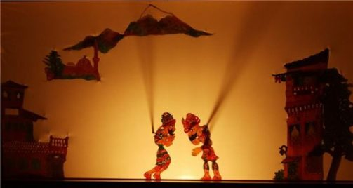
KARAGÖZ OYUNU NASIL OYNANIR
Deriden yapılan tasvirlere arkadan vuran ışığın tasvirlerin gölgesini beyaz bir perde üzerine yansıtması temeline dayanan gölge oyunu doğu kültürlerine özgü bir sanattır

Slide 5
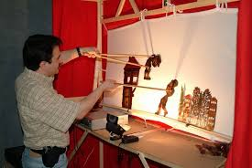
Karagöz Oyunun Özellikleri
1 ) karagöz oyunu perde arkasında oynatan kişiye *hayalbaz* ya da hayali denir.hayalbazın en önemli yardımcısı ise tef çalan yardaktır karagöz oyunu tek kişi icra ettiğinden dolayı oyunu oynatmak çok zordur
2) Karagöz oyunu doğaçlama oynanır yani bu oyunda kesinlikle yazılı bir metin yoktur . karagöz oyununun metinleri 19.yy dan itibaren yazıya geçirilmeye başlamıştır
3) Geleneksel Türk Tiyatrosunun en önemli oyunudur
4) Güldürüye dayanan karagöz ve Hacivat oyunu daha çok karagöz *ün söylenen sözleri yanlış anlamasına dayalı bir güldürüden oluşur
5) Karagöz oyunu hayal perdesi de denilmektedir
6) Karagöz oyunu dönemin sosyal hayatı ile ilgili bize önemli ipuçları da verilmektedir .karagöde*de Osmanlı İmparotorluğu *nun her sınıftan her sınıftan bir kahraman yer almaktadır
7)Karagöz oyununda bir çok karekter bulunmaktadır.
8)Karagöz oyunu 4 bölümden oluşur
9) bu oyunda işsizlik konusunun ön planda görülür

Slide 6
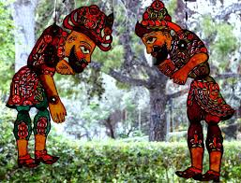
KARAGÖZ OYUNUN BÖLÜMLERİ
1. Mukaddime (Giriş): Oyunun başlangıç bölümüdür. Hacivat müzik eşliğinde
bir semai okuyarak perdeye çıkar. Semai bitince “Off… Hay Hak” diyerek perde gazelini okur. Ardından Karagöz gelir, aralarında atışma başlar.
2. Muhavere (Söyleşme): Sadece Karagöz ile Hacivat arasında geçen karşılıklı konuşmanın olduğu bölümdür. Bu bölümün amacı Hacivat ile Karagöz’ü tanıtmaktır. Muhaverenin bitiminde önce Hacivat sonra Karagöz perdeden ayrılır.
3. Fasıl: Oyunun asıl bölümüdür. Bu bölümde yardımcı kişiler de oyunun akışına göre yer alır.
4. Bitiş: Oyunun en kısa bölümüdür. Karagöz Hacivat’a bir tokat atar. Hacivat da “Yıktın perdeyi eyledin viran, varayım sahibine haber vereyim heman!” diyerek perdeden çekilir. Karagöz de Hacivat’a tehdit savurur. Bir sonraki oyunda yakası eline geçince neler yapacağını söyleyerek sonraki oyunun konusu hakkında bilgi vermiş olur. Karagöz, oyunun bittiğini haber verir, kusurları için özür diler. Gelecek oyunun adını ve yerini duyurup sahneden ayrılır.

Slide 7
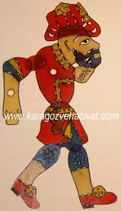
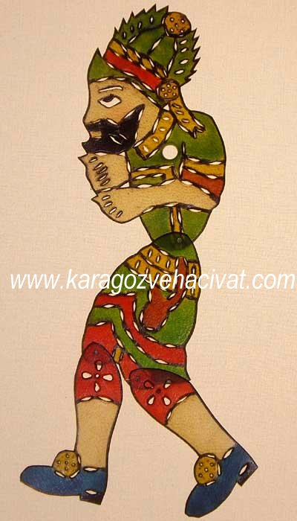
OYUNDAKİ KARAKTERLER
1)Karagöz :oyunun en önemli kişilerindendir okumamış ve eğitim anlamamış bir tiptir kendisine söylenen sözleri hep yanlış anlar ve sürekli başını belaya sokar.
2)Hacivat: hacivat ise biraz eğitim almış az da olsa medrese görmüş bir adamdır görğü eğitimi ve bilgisini cevresindeki insanlara iyi pazarlamayı bilir nabza göre şerbet vermeyi bilen biridir azda bir öğrenimle öğrenmiş olduğu arapça ve farsça kelimeleri sık sık kullanır (bu nedenle karagöz hacivat’ı sürekli yanlış anlar )

Slide 8
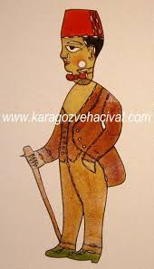
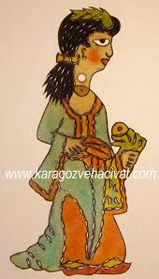
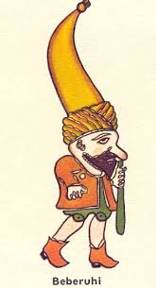
3)Çelebi: Osmanlı dönemindeki istanbul türkçesini iyi bir şekilde konuşan ,eğitim görmüş ,zengin,mirasyedi,ve çapkın bir temsili eder
4)Zenne: Geleneksel türk tiyatrosunda genel olarak kadınlara verilen isim zenne dir
5) Beberuhi:mahalennin yerlisi olan ve sürekli karagözle atışan bir cüce tipidir .boyu kısadır fakat taktığı uzun şapka ile bayonu uzun göstermeye çalışır

Slide 9
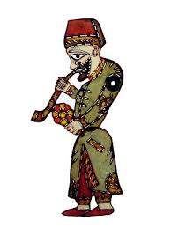
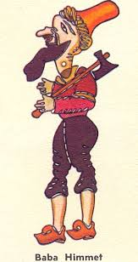
6) Tuzsuz Deli Bekir: Karagöz oyunun kabadayısıdır Elinde her zaman bşr şişe ile silah vardır olayların düğümlendiği yerde gelir ve kaba kuvvetle olayları çözmeye çalışır .
7) Tiryaki : elinde her zaman bir tütün sopası bulunduran bir karakterdir
8) Himmet : Kastamonulu Himmet olarakda bilinir .kısa boyludur ve sırtında ve sırtında her zaman baltası olan bir kaba tiptir
NOT: BU TİPLERİN YANINDA : LAZ ,KAYSERİLİ, RUM, YAHUDİ, KÜRT, ARAP, ACEM, MATİZ, ERMENİ BOLULU ,ARNAVUT VE ONLARCA KARAKTER BULUNMAKTADIR

Slide 10
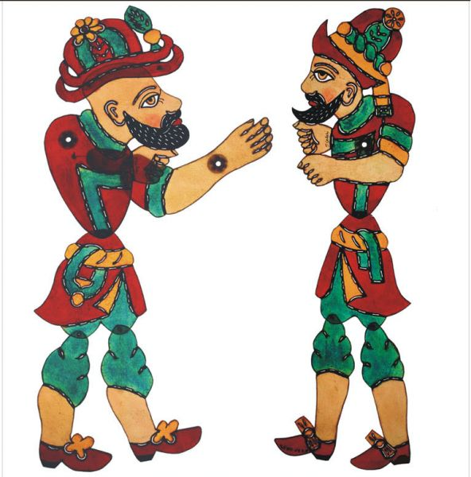
KAYNAKÇA
www.kara-göz.com
www.meb.com
www. wikipedia.com
www.edebıyat-cım.com

Slide 11
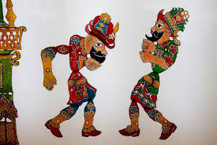
BENİ
DİNLEDİĞİNİZ
İÇİN
TEŞEKÜRLER

